Slide 1
SPC Manufacturing Waiver L’exception de fabrication Mise en œuvre et conséquences
©Cultura RM Exclusive/Edwin Jimenez/GettyImages
Philippe BOUVET
Mandataire en Brevets Européens
Webinar - Conference LES France / ASPI - LIFE SCIENCES
16 juin 2020

Slide 2
L’exception du SPC waiver Objectif
20 mai 2019: Adoption du règlement 2019/933 modifiant le règlement 469/2009 concernant le CCP
Modifications des articles 1 (définitions), 5 (effets) , 11 (publication), 12 (taxes) et 21bis (évaluation)
1erJuillet 2019: Entrée en vigueur
Objectif : stimuler la compétitivité de l'Union et renforcer la croissance et la création d'emplois sur le marché intérieur
En permettant aux fabricants de génériques et de biosimilaires établis dans l'Union d’effectuer par dérogation des actes :
1. de fabriquer dans l'Union à des fins d'exportation vers des marchés de pays tiers( où la protection n'existe pas ou a expiré)
2. de fabriquer et de stocker dans un État membre dans l'attente de l'expiration du certificat, à des fins d'entrée sur le marché d'un État membre à l'expiration du certificat correspondant

Slide 3
Actes permis par dérogation Exportation vers des marchés de pays tiers
Fabrication à des fins d’exportation vers des marchés de pays tiers
Par dérogation le certificat ne confère pas de protection contre:
la fabrication d'un produit, ou d'un médicament contenant ce produit, aux fins d'exportation vers des pays tiers (i.e. en dehors de l’UE)
tout acte connexe strictement nécessaire à la fabrication dans l'Union ou à l'exportation effective
Le fabricant veille à ce qu'un logo soit apposé sur l'emballage extérieur du produit, ou du médicament contenant ce produit et, dans la mesure du possible, sur son conditionnement primaire
Acte permis pendant toute la durée du CCP
Fabricant: personne, établie dans l'Union, pour le compte de laquelle est fabriqué un produit, ou un médicament contenant ce produit

Slide 4
Actes permis par dérogation Stockage en vue de lancer dans l’UE
Fabrication et stockage en vue de lancer dans l’UE à l’expiration du CCP
Par dérogation le certificat ne confère pas de protection contre:
la fabrication, pas plus de six mois avant l'expiration du certificat, d'un produit, ou d'un médicament contenant ce produit, à des fins de stockage dans l'État membre de fabrication, en vue de la mise sur le marché des États membres de ce produit, ou d'un médicament contenant ce produit, après l'expiration du certificat correspondant ou
tout acte connexe qui est strictement nécessaire à la fabrication, dans l'Union, ou au stockage effectif, à condition que cet acte connexe ne soit pas réalisé plus de six mois avant l'expiration du certificat

Slide 5
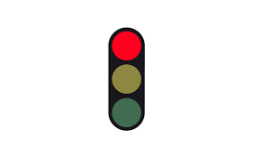
Actes qui ne sont pas concernés par l’exception
Tout acte qui n’est pas spécifiquement mentionné
En particulier ne s'applique à aucun acte ou activité effectués afin d'importer des produits, ou des médicaments contenant ces produits, dans l'Union aux seules fins de reconditionnement, de réexportation ou de stockage
Ne concerne que la période d’extension du brevet et non la période de protection du brevet

Slide 6
Quels CCPs sont concernés par l’exception ?
L’exception s’applique aux certificats déposés après l’entrée en vigueur le 1er Juillet 2019 (ou à cette date)
L’exception s’applique aussi aux certificats déposés avant le 1er Juillet 2019 et qui prennent effet après le 1er Juillet 2019; Le paragraphe 2 ne s’appliquera à ces certificats qu’à partir du 1er Juillet 2022
L’exception ne s’applique pas aux certificats qui ont pris effet avant le 1er Juillet 2019
CCP qui ont pris effet avant le 1er Juillet 2019
OUT
L’exception ne s’applique pas
CCP déposés avant Juillet 2019 mais qui ont pris effet après le Juillet 2019
INTERIM Provisions
CCP déposés après Juillet 2019
IN
L’exception s’applique
July 2019
July 2022

Slide 7
Obligation d’information de l'État membre et du titulaire
Le fabricant
notifie à l'autorité de l'État membre dans lequel la fabrication doit avoir lieu, les informations requises et
les communique au titulaire du certificat,
au plus tard trois mois avant la date du début de la fabrication dans cet État membre, ou au plus tard trois mois avant le premier acte connexe préalable à cette fabrication, qui seraient autrement interdits en vertu de la protection conférée par un certificat
Le fabricant utilise le formulaire type de notification
Il peut avoir à payer une taxe
Lorsque la fabrication a lieu dans plusieurs États membres, une notification devrait être exigée dans chacun de ces États membres
Si les informations sont modifiées, le fabricant le notifie à l'autorité et en informe le titulaire du certificat, avant que ces modifications ne prennent effet

Slide 8
Obligation d’information des personnes en relation contractuelle avec le fabricant
Le fabricant veille à ce que toute personne se trouvant dans une relation contractuelle avec lui et accomplissant des actes soit pleinement informée et ait connaissance que ces actes sont soumis au règlement, que le produit, ou le médicament contenant ce produit, est couvert par l'exception prévue par le présent règlement et que la fabrication est destinée à l'exportation ou au stockage
Exigences de diligence du fabricant tenu d'informer les personnes au sein de sa chaîne d'approvisionnement dans l'Union, y compris l'exportateur et la personne qui effectue le stockage, par des moyens appropriés et documentés, notamment par des moyens contractuels
Un fabricant qui ne respecterait pas ces exigences de diligence ne devrait pas bénéficier de l'exception

Slide 9
Quelles informations sont notifiées par le fabricant ?
a) le nom et l'adresse du fabricant;
b) une mention indiquant si la fabrication est destinée à l'exportation, au stockage ou à la fois à l'exportation et au stockage;
c) l'État membre dans lequel ont lieu la fabrication et, le cas échéant, le stockage également, et l'État membre dans lequel le premier acte connexe éventuel préalable à cette fabrication est effectué;
d) le numéro du certificat délivré dans l'État membre de fabrication et le numéro du certificat délivré dans l'État membre du premier acte connexe éventuel préalable à cette fabrication; et
e) pour les médicaments destinés à être exportés vers des pays tiers, le numéro de référence de l'autorisation de mise sur le marché ou son équivalent dans chaque pays tiers d'exportation, dès qu'il est rendu public*
*le non-respect de cette exigence en ce qui concerne un pays tiers ne devrait avoir d'incidence que sur les exportations vers ce pays, et les exportations vers ce pays tiers ne devraient donc pas bénéficier de l'exception prévue par le présent règlement

Slide 10
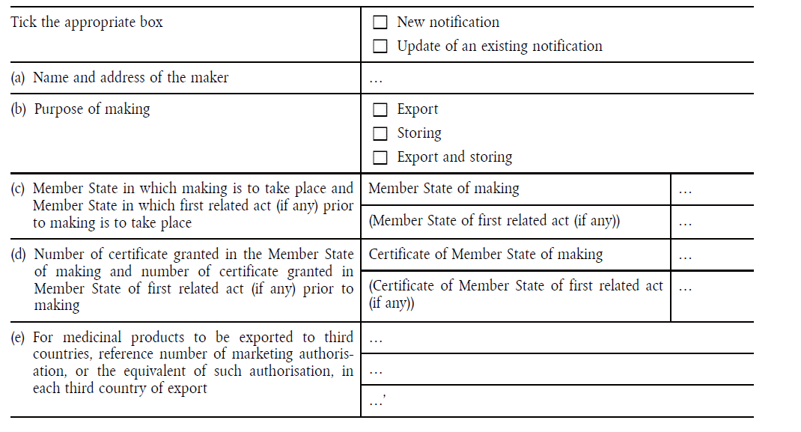
Formulaire type de notification

Slide 11
Mise en œuvre en France
Communiqué de l’INPI en date du 10 février 2020
-formulaire type, téléchargeable sur le site de l’INPI
- à notifier à l’INPI par le biais d’une demande d’inscription d’un « acte affectant la propriété ou la jouissance d’un titre », effectuée sous forme électronique sur le site Internet de l’INPI via le portail e-procédures
- redevance de 27€ à payer (s’applique aussi aux modifications de l’art 5.2.b/c ?)
Inscription visible sur la base brevets INPI, dans le champ RNB (avec le code nature dédié EC)

Slide 12
Conclusions Aspects pratiques
Nouvelles dispositions ajoutant un niveau supplémentaire de complexité dans un domaine déjà complexe
Certains points devront être clarifiés par des décisions nationales et de la CJUE
Nombreuses obligations (information, délais, diligence..) à respecter strictement par le fabricant; susceptibles de faire l’objet de litiges
Informations à vérifier par le titulaire du CCP
Risques de mauvaise communication des informations au sein de sociétés/groupes de taille importante ou dans des cas de collaborations
Vérifier régulièrement auprès des offices les plus à risque si des notifications sont faites; mettre en place une surveillance des bases de données

Slide 13
Merci pour votre attention

Slide 14
BREXIT
GOV.UK : Changes to SPC and patent law from 1 January 2021 (Published 30 January 2020)
In July 2019, a new EU law introduced a manufacturing waiver to the SPC system.
As this new law came into force after the Patents Regulations 2019 were made on 4 April 2019, it has not been fixed by those Regulations so that it works correctly as UK law after the transition period.
A call for views (https://www.gov.uk/government/consultations/supplementary-protection-certificate-waiver-no-deal-legislation) on draft modifications to fix the manufacturing waiver law ran from 5 July to 9 August 2019.
We are considering the final form of legislation to be laid before Parliament in light of these responses.

Slide 15
SPC waiver MA allowed before July 2019
SPC filed before July 2019 but
into effect after INTERIM Provisions
SPC filed afterJuly 2019
IN
Waiver applies
SPC into effect before July 2019
OUT of waiwer
MA
July 2019
July 2022
SPC
Case1
Patent
SPC
Case 2
Patent
SPC
Case 3
Patent

Slide 16
SPC waiver MA allowed after July 2019
SPC filed before July 2019 but
into effect after INTERIM Provisions
SPC filed afterJuly 2019
IN
Waiver applies
SPC into effect before July 2019
OUT of waiwer
July 2019
MA
July 2022
Case 1
SPC
Patent
MA
Case 2
Patent
SPC

